Slide 1




자원의 순환과 재활용의 가치
순환하는 자원, 지속가능한 미래 만들기
Notes:
(분리배출이라는 단어를 제목에 두면 뒤에 퀴즈 부분 스포가 되어서 제목을 바꿨습니다)

Slide 2

학습목표
자원 순환의 개념을 확인하고,
재활용과 자원순환의 차이를 설명할 수 있다.

Slide 3



이것은 어떻게 버려야 할까?
활동지에 있는 [활동1]의 문제를 해결해 봅시다!

Slide 4

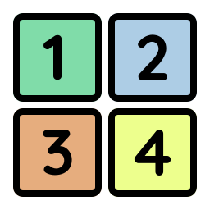

오늘의 활동
오프닝 퀴즈
재활용과 자원순환 비교하기
Notes:
활동 1) 분리배출 모의고사 풀어보기
활동 2) 분리배출 모의고사의 정답 확인을 하며 분리배출의 올바른 방법 알아보기
활동 3) 사진과 활동지를 활용하여 모둠별로 분리배출하는 활동해보기

Slide 5



오프닝
지금부터 활동지에 제시된 퀴즈를 풀어봅시다!
Notes:
활동 1) 분리배출 모의고사 풀어보기
활동 2) 분리배출 모의고사의 정답 확인을 하며 분리배출의 올바른 방법 알아보기
활동 3) 사진과 활동지를 활용하여 모둠별로 분리배출하는 활동해보기

Slide 6

오프닝
지구의 바닷물은 마셔도 안전하다?!
Notes:
활동 1) 분리배출 모의고사 풀어보기
활동 2) 분리배출 모의고사의 정답 확인을 하며 분리배출의 올바른 방법 알아보기
활동 3) 사진과 활동지를 활용하여 모둠별로 분리배출하는 활동해보기

Slide 7
오프닝
다음 중 재활용이 불가능한 것은 무엇일까요?
1. 투명 페트병 2. 깨진 거울
3. 종이컵 4. 종이상자
Notes:
활동 1) 분리배출 모의고사 풀어보기
활동 2) 분리배출 모의고사의 정답 확인을 하며 분리배출의 올바른 방법 알아보기
활동 3) 사진과 활동지를 활용하여 모둠별로 분리배출하는 활동해보기

Slide 8
오프닝
탄소발자국이란 무엇을 나타내는 말일까요?
1. 신발 브랜드 2. 인간의 발 모양
3. 사람이 배출하는 온실가스의 양
4. 자동차 바퀴 자국
Notes:
활동 1) 분리배출 모의고사 풀어보기
활동 2) 분리배출 모의고사의 정답 확인을 하며 분리배출의 올바른 방법 알아보기
활동 3) 사진과 활동지를 활용하여 모둠별로 분리배출하는 활동해보기

Slide 9

생각 말하기
우리가 버린 쓰레기는 어디로 갈지 이야기 해봅시다!

Slide 10
자원 순환 개념
알아보기

Slide 11

자원 순환 개념 알아보기
자원 순환 영상을 감상하고
자원 순환에 대한 문제를 풀어봅시다.
[자원순환교육] 우리가 버린 캔은 어디로 갈까요?
Notes:
분리배출 모의고사를 풀어봅시다.
총 10문제입니다.

Slide 12

분리배출이 정확하게 뭐지?
활동지의 [활동2]를 보며
자주 발생하는 분리배출 실수를 확인해 봅시다!

Slide 13

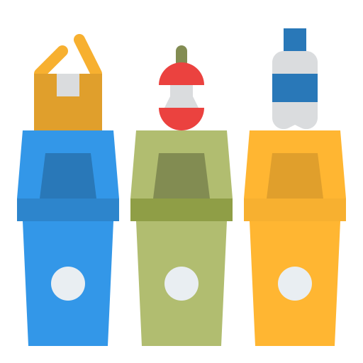
정리하기
재활용과 자원순환의 차이 제대로 알았나요?
활동지의 [활동3]에서 확인해 봅시다!
Notes:
분리배출에 대해 알아보니 어땠나요?
어려웠을 수도 있고 귀찮다고 생각할 수도 있어요.
그렇지만 우리는 분리배출을 해야 한답니다.
여러분의 생각은 어땠나요? 여러분의 생각을 자신이 가진 보드판에 적어 칠판에 붙여봅시다.

Slide 14
자원의 순환과 재활용의 가치
순환하는 자원, 지속가능한 미래 만들기
Notes:
(분리배출이라는 단어를 제목에 두면 뒤에 퀴즈 부분 스포가 되어서 제목을 바꿨습니다)

Slide 15
학습목표
자원순환의 흐름을 이해하고,
이를 도식화 할 수 있다.

Slide 16
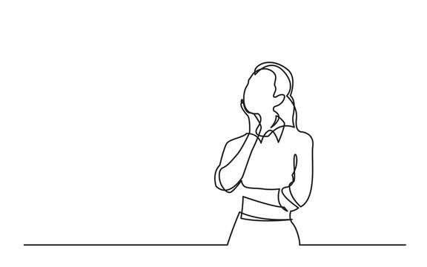

자원순환이란 무엇일까?
이전 시간에 배운 내용을
다시 한번 떠올려 봅시다.

Slide 17
오늘의 활동
자원순환 흐름도 그려보기
자원순환 과정에서 과학의 역할 알아보기
Notes:
활동 1) 분리배출 모의고사 풀어보기
활동 2) 분리배출 모의고사의 정답 확인을 하며 분리배출의 올바른 방법 알아보기
활동 3) 사진과 활동지를 활용하여 모둠별로 분리배출하는 활동해보기

Slide 18
자원순환 흐름도
그리기
활동지의 [활동1]를 보며
자원순환의 흐름을 자유롭게 도식화해 봅시다.

Slide 19
자원순환 흐름도
그리기
ex) 페트병 → 원료 → 신제품

Slide 20
자원순환 과정에서 과학의 역할 알아보기
활동지의 [활동2]에 과학의 역할을 적어봅시다.

Slide 21
정리하기
자원순환의 흐름을 알고, 과학의 역할을 잘 확인했나요?
Notes:
분리배출에 대해 알아보니 어땠나요?
어려웠을 수도 있고 귀찮다고 생각할 수도 있어요.
그렇지만 우리는 분리배출을 해야 한답니다.
여러분의 생각은 어땠나요? 여러분의 생각을 자신이 가진 보드판에 적어 칠판에 붙여봅시다.

Slide 22
자원의 순환과 재활용의 가치
순환하는 자원, 지속가능한 미래 만들기
Notes:
(분리배출이라는 단어를 제목에 두면 뒤에 퀴즈 부분 스포가 되어서 제목을 바꿨습니다)

Slide 23


지난 시간에 배운 내용을 바탕으로
분리배출 퀴즈를 풀어봅시다!

Slide 24
분리배출 O/X 퀴즈
분리배출에 관한 문제를 풀어봅시다. [총 16문제]

Slide 25
분리배출 O/X 퀴즈
페트병에 붙은 라벨은 떼지 않고 배출해도 된다.

Slide 26
분리배출 O/X 퀴즈
음식물이 묻은 플라스틱 용기는
씻어서 분리배출 해야 한다.

Slide 27
분리배출 O/X 퀴즈
종이컵은 종이이므로
일반 종이류로 분리배출하면 된다.

Slide 28
분리배출 O/X 퀴즈
스프링이 달린 공책은
스프링과 종이를 분리해서 버려야 한다.

Slide 29
분리배출 O/X 퀴즈
우유팩은 일반 종이와 함께 배출해도 된다.

Slide 30
분리배출 O/X 퀴즈
깨진 유리 조각은 유리병과 함께 배출한다.

Slide 31
분리배출 O/X 퀴즈
비닐봉지는 깨끗하면 비닐류로 분리배출할 수 있다.

Slide 32
분리배출 O/X 퀴즈
영수증은 종이지만 일반쓰레기로 분류된다.

Slide 33
분리배출 O/X 퀴즈
플라스틱 뚜껑은 병과 함께 버려도 된다.

Slide 34
분리배출 O/X 퀴즈
테이프가 붙은 택배 박스는
테이프를 떼어내고 배출해야 한다.

Slide 35
분리배출 O/X 퀴즈
투명 페트병은 전용 수거함에 따로 배출해야 한다.

Slide 36
분리배출 O/X 퀴즈
껌 종이는 종이로 분리배출할 수 있다.

Slide 37
분리배출 O/X 퀴즈
음료가 남은 병은 내용물을 버린 후
배출해야 한다.

Slide 38
분리배출 O/X 퀴즈
형광등은 유리로 분리배출한다.

Slide 39
분리배출 O/X 퀴즈
약은 일반쓰레기로 버려도 된다.

Slide 40
분리배출 O/X 퀴즈
신문지는 종이류로 분리배출할 수 있다.

Slide 41
학습목표
우리의 지속가능한 삶을 위한 목표를 설정할 수 있다.

Slide 42
오늘의 활동
‘자원의 생애‘ 인포그래픽 만들기
지속가능한 목표 설립하기
Notes:
활동 1) 분리배출 모의고사 풀어보기
활동 2) 분리배출 모의고사의 정답 확인을 하며 분리배출의 올바른 방법 알아보기
활동 3) 사진과 활동지를 활용하여 모둠별로 분리배출하는 활동해보기

Slide 43
‘자원의 생애’
인포그래픽 만들기
활동지의 [활동1]에 인포그래픽을 제작해 봅시다.

Slide 44
‘자원의 생애’
인포그래픽 만들기
Ex) 알루미늄캔→ 광물채굴→ 공장생산→ 소비→ 분리배출→ 재활용→ 새로운제품

Slide 45
지속가능한 삶을 위한
나의 실천 목표 설립하기
활동지의 [활동2]에 나의 목표와 실천 방법을 적어봅시다.

Slide 46
자원의 순환과 재활용의 가치
순환하는 자원, 지속가능한 미래 만들기
Notes:
(분리배출이라는 단어를 제목에 두면 뒤에 퀴즈 부분 스포가 되어서 제목을 바꿨습니다)

Slide 47
학습목표
과학기술의 이용이 환경에 미치는
영향을 이해할 수 있다.

Slide 48
오늘의 활동
과학기술과 자원순환 연계하기
업사이클링 구상하기
Notes:
활동 1) 분리배출 모의고사 풀어보기
활동 2) 분리배출 모의고사의 정답 확인을 하며 분리배출의 올바른 방법 알아보기
활동 3) 사진과 활동지를 활용하여 모둠별로 분리배출하는 활동해보기

Slide 49
과학기술과 자원순환 연계하기
활동지의 [활동1]에 사례 2가지를 적어보자

Slide 50
과학기술과 자원순환 연계하기
활동지의 [활동2]에 미래의 변화를 예측해 적어봅시다.

Slide 51

업사이클링
구상하기
활동지의 [활동3]에 업사이클링 아이디어를 구상해 봅시다.

